Slide 1


Slide 2
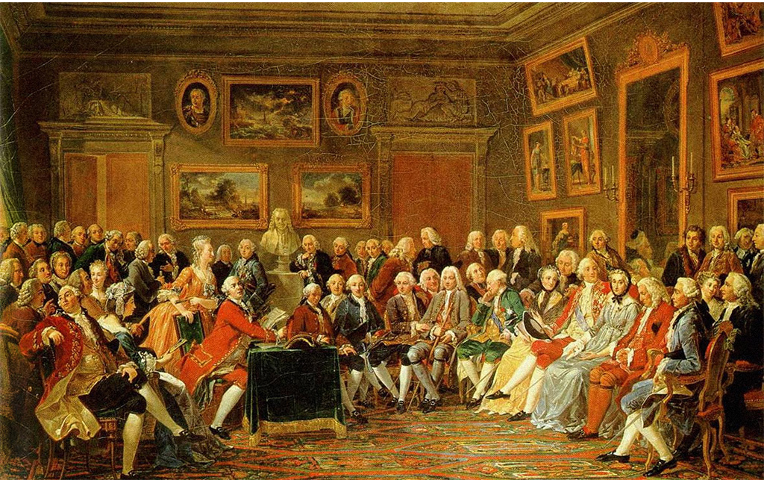








Buffon
naturalista
Voltaire
filósofo
Diderot
filósofo
Madame Geoffrin, anfitriã do Salão
Jean-Jacques Rousseau
filósofo
D’Alembert
filósofo
Turgot
economista
Montesquieu
filósofo

Slide 3
O Iluminismo foi um movimento intelectual que teve o seu início na segunda metade do século XVII e se prolongou durante o século XVIII, na Europa.
A luz, símbolo do conhecimento e da clareza
de espírito, fazia despertar o Homem do obscurantismo.
Por isso, o século XVIII ficou conhecido como
o “Século das Luzes” ou a “Idade da Razão”.
Aufklärung, na Alemanha
Lumières, em França
Illustración, em Espanha
Enlightenment, na Inglaterra
Illuminismo em Itália
Luzes ou Iluminismo em Portugal
Mozart, Flauta Mágica, Ária da Rainha da Noite.
A Rainha da Noite simboliza, nesta ópera, o obscurantismo e a resistência ao espírito das Luzes.

Slide 4
Quando?
Cronologia do Século das Luzes
1688- Revolução Gloriosa (Inglaterra)
1751- Primeira edição da Enciclopédia
1689-1755 Montesquieu
1776- Declaração da Independência
dos Estados Unidos da América
1694-1778 Voltaire
1789- Revolução Francesa
1706-1790 Benjamin Franklin
1712-1778 Jean-Jacques Rousseau
1713-1784 Denis Diderot
1717-1783 D’Alembert
1723-1790 Adam Smith
1724-1804 Immanuel Kant
Mozart, Flauta Mágica, Ária de Paganeno.
Paganeno deseja apenas uma noiva, uma vida simples e sem preocupações.

Slide 5
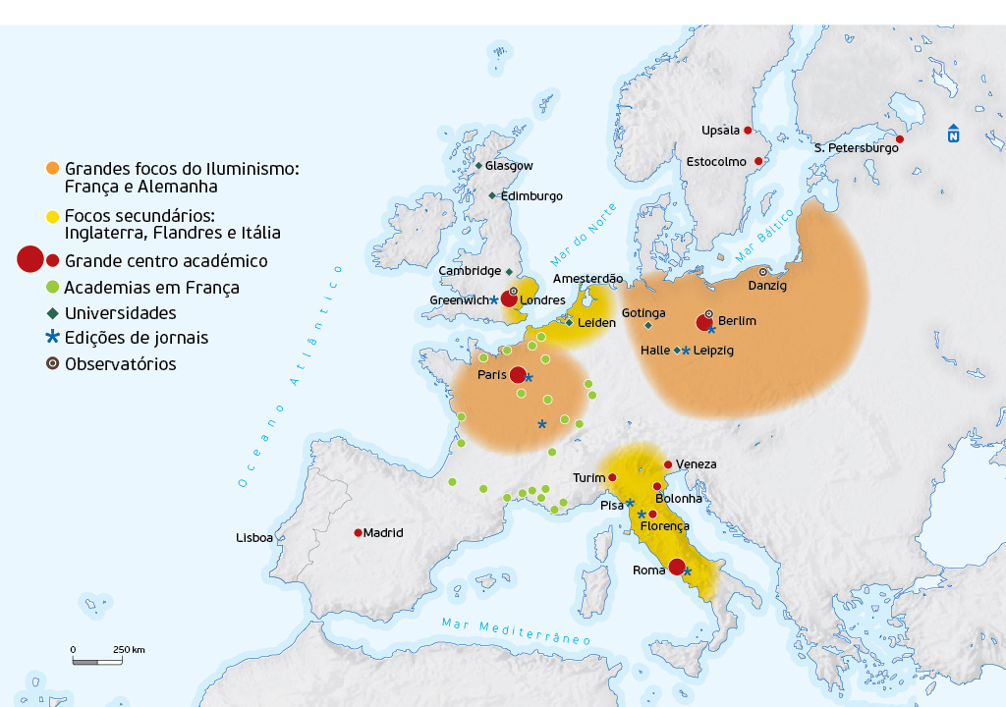
Onde? O Iluminismo na Europa

Slide 6
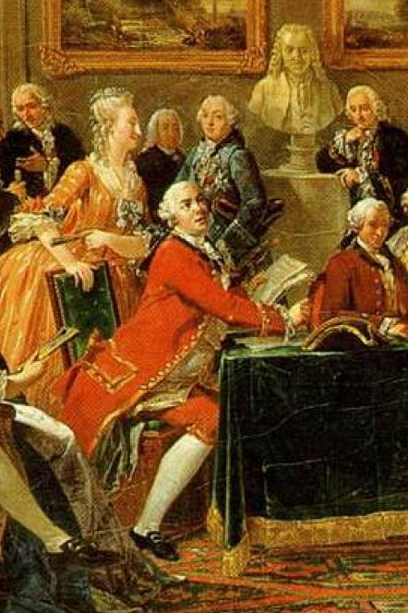
As academias – sociedades com objetivos científicos, para promover e divulgar a ciência, as artes, as letras, as línguas, a História.
As bibliotecas – colecionavam os trabalhos científicos, exibiam coleções, objetos arqueológicos e raridades.

Slide 7
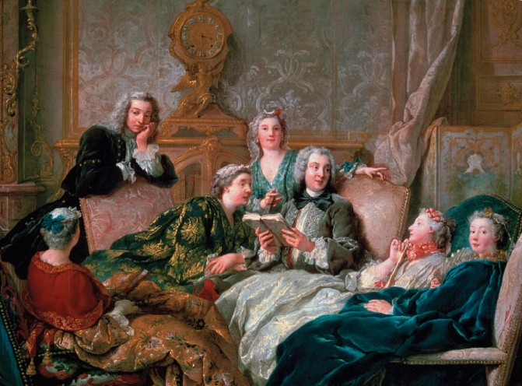
A língua francesa – a língua corrente entre os iluministas contribuiu para a universalidade e expansão das ideias das Luzes.
Os salões – locais de convívio social onde as damas recebiam os artistas, os sábios, os poetas, os filósofos e debatiam temas e conteúdos específicos previamente definidos.

Slide 8
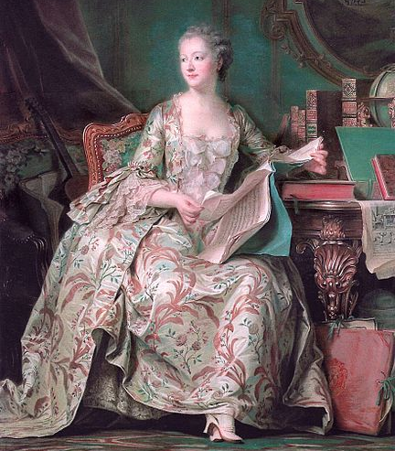
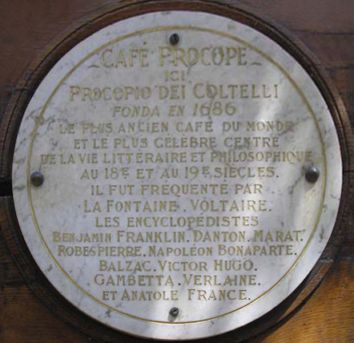
A imprensa – jornais e revistas, panfletos e outras publicações periódicas divulgavam novas ideias, utilizando as línguas nacionais.
Os cafés - locais de tertúlia, eram frequentados por intelectuais.
O mais conhecido era o
Café Procope, em Paris.
Placa do Café Procope – fundado em 1686, é o mais antigo do mundo e o mais célebre centro da vida literária e filosófica no século XVIII e XIX. Foi frequentado por La Fontaine, Voltaire, os enciclopedistas, Benjamin Franklin, Marat, Danton, Robespierre, Napoleão, Balzac, Victor Hugo, Gambetta, Verlaine e Anatole France.

Slide 9

A Enciclopédia – publicada entre 1751 e 1772, em 35 volumes,
foi dirigida por Denis Diderot
e Jean le Rond.
Esta obra reuniu os mais importantes vultos do Iluminismo e abarcou um vasto conjunto de conhecimentos.
Tinha um caráter universalista.
A Enciclopédia

Slide 10
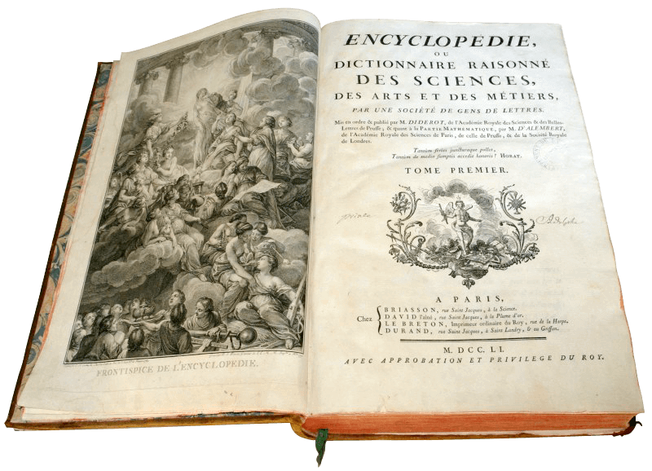
«O objetivo da Enciclopédia era reunir os conhecimentos dispersos pela superfície da terra e de ali os expor aos homens e de transmiti-los aos vindouros, a fim de que os trabalhos dos séculos passados não sejam inúteis e para que os nossos descendentes sejam mais instruídos e se tornem ao mesmo tempo mais virtuosos e felizes, e que nós não morramos sem ter bem merecido o género humano».
Diderot

Slide 11

A Enciclopédia foi o manifesto do Iluminismo:
17 volumes de texto.
11 volumes de gravuras.
Dezenas de colaboradores, entre os quais Voltaire, Montesquieu, Rousseau, Buffon, Helvétius, d'Holbach, Quesnay, de Jaucourt, Grimm, Turgot.
71 818 artigos de A a Z.
25 anos de trabalho.
O filósofo Diderot e o matemático D’Alembert foram os codiretores
deste projeto.
A Enciclopédia

Slide 12
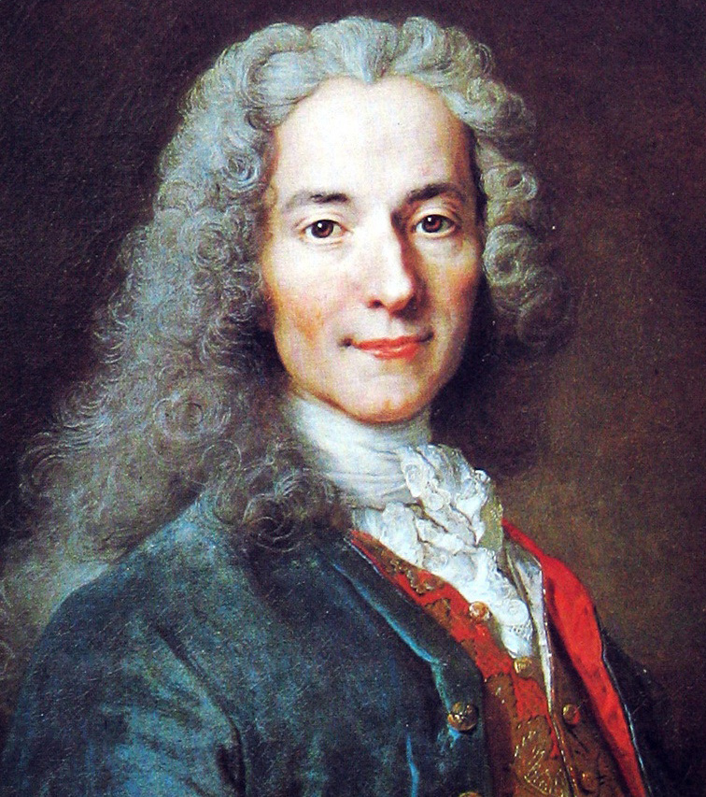

Cartas de Londres sobre os Ingleses e outros assuntos.
Voltaire
Uma das figuras centrais do Iluminismo foi Voltaire.
Admirador das liberdades inglesas e crítico do absolutismo régio.
Foi moderado nas ideias políticas e sociais, mas muito radical na denúncia da injustiça, do fanatismo e da intolerância.

Slide 13
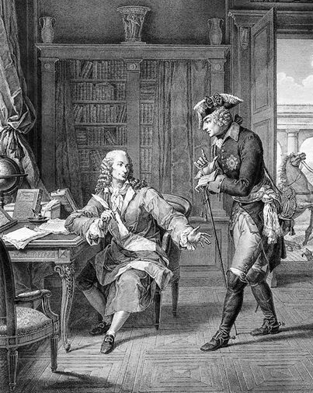
Convidado por Frederico II da Prússia, Voltaire viveu cerca de três anos na sua Corte.
Entre as suas obras destacam-se:
Século de Luís XIV (1751);
Ensaio sobre a moral e os costumes dos povos (1756);
Cândido ou o Otimismo (1759);
Tratado sobre a Intolerância (1763);
Dicionário Filosófico (1764);
O Ingénuo (1767);
Vários artigos para a Enciclopédia.
Voltaire (à esq.) e Frederico II da Prússia (à dir.).
Gravura de P. C. Baquoy.

Slide 14
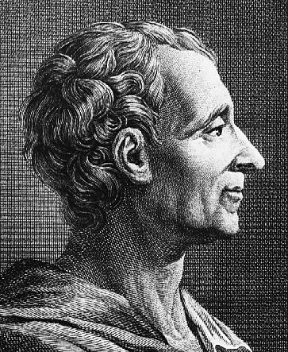
“Vi pessoas em quem a virtude era tão natural que não se fazia sequer sentir; apegavam-se ao seu dever sem se sujeitar a ele e cumpriam-no como por instinto; longe de realçar com os seus discursos as suas raras qualidades (…). São essas pessoas de que gosto; não esses homens virtuosos que parecem surpreender-se de o serem e que consideram uma boa ação como um prodígio cujo relato deve deixar todos surpresos.”
Montesquieu, Cartas Persas, 1721 [excerto adaptado].
Montesquieu
Charles-Louis de Secondat, Barão de Montesquieu, foi eleito, em 1716,
membro da Academia de Bordéus.
As Cartas Persas, publicadas em 1721, deram-lhe fama como escritor.
Em 1728 passou a integrar a Academia Francesa.
Entre 1728 e 1731 viajou pela Europa.
Durante 20 anos esteve ocupado com a sua obra Do Espírito das Leis,
que foi publicada em 1748.

Slide 15

“Não se trata de fazer ler, mas fazer pensar.”
Montesquieu
Montesquieu
Fez a apologia das instituições políticas e dos governos que protegessem a liberdade e os direitos dos indivíduos.
Considerava que a boa organização social decorria da separação dos poderes (legislativo, executivo e judicial).
Condenava o absolutismo régio, devido à concentração dos poderes.
Defendia que ao clero, à nobreza e aos parlamentos cabia controlar o poder régio, para evitar o despotismo e favorecer a liberdade.

Slide 16
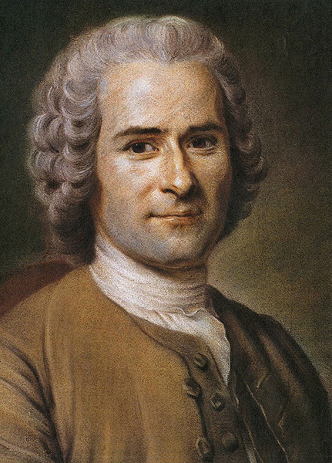
Rousseau foi um dos principais filósofos e pensadores do Iluminismo.
Participou na Enciclopédia.
No ano de 1755, escreveu Discurso sobre a Origem e os Fundamentos da Desigualdade entre os Homens.
Defendeu que todos os Homens nascem bons e iguais.
Exaltou a estado natural e a livre expressão dos sentimentos.
Defendeu a proteção dos direitos naturais do Homem.
Jean-Jacques Rousseau

Slide 17
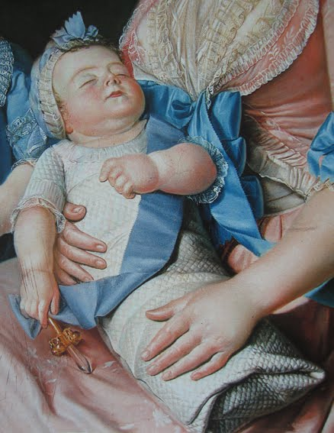

Rousseau, depois de ter rompido com os enciclopedistas, escreveu três das suas grandes obras:
Julie ou a Nova Heloísa (1761)
O Contrato Social (1762)
Emílio ou Sobre a Educação (1762)
“A educação do Homem começa no momento do seu nascimento; antes de falar, antes de entender, já se instrui.”
Jean-Jacques Rousseau, Emílio, 1782.
Emílio ou Sobre a Educação

Slide 18
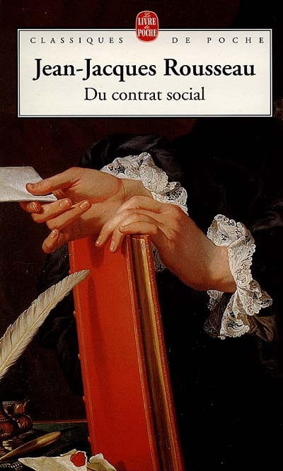
"O Homem nasceu livre e por toda a parte vive acorrentado. Um determinado indivíduo acredita-se senhor dos outros e não deixa de ser mais escravo do que eles.“
Jean-Jacques Rousseau, O Contrato Social, 1762.
A ideia de contrato social, preconizada por Rousseau, representava uma nova conceção do pensamento político.
Segundo a teoria do contrato social, a sociedade organizava-se mediante um contrato, segundo o qual os governados entregavam parte da sua liberdade aos governantes, os quais deviam respeitar a vontade geral.

Slide 19
Via a época anterior à sua como um
período de «trevas»:
marcado pela superstição e pela intolerância;
pela injustiça e pelos dogmas;
pela tradição, ignorância e fanatismo;
pela ausência de espírito crítico.
A passagem das «trevas» para a «luz»
era alcançada através da razão.
A Filosofia das Luzes defendia:
a liberdade de pensamento;
o uso da razão para atingir o progresso;
a melhoria do indivíduo e da sociedade.
O Homem do Iluminismo:
Questionou o passado.
Defendeu uma nova visão sobre
o Homem e sobre o mundo.
Preconizou o desenvolvimento
do conhecimento.
Defendeu a universalidade da
condição humana.
Defendeu o uso da razão e a valorização do saber.
Visou alcançar a liberdade e a felicidade.
O uso da razão tornou-se no motor do progresso e do desenvolvimento da humanidade.
A ideia de progresso contínuo permitia melhorar o Homem e o mundo.
A busca constante do conhecimento e o aperfeiçoamento da condição humana, através da razão, proporcionavam o desenvolvimento da humanidade.

Slide 20
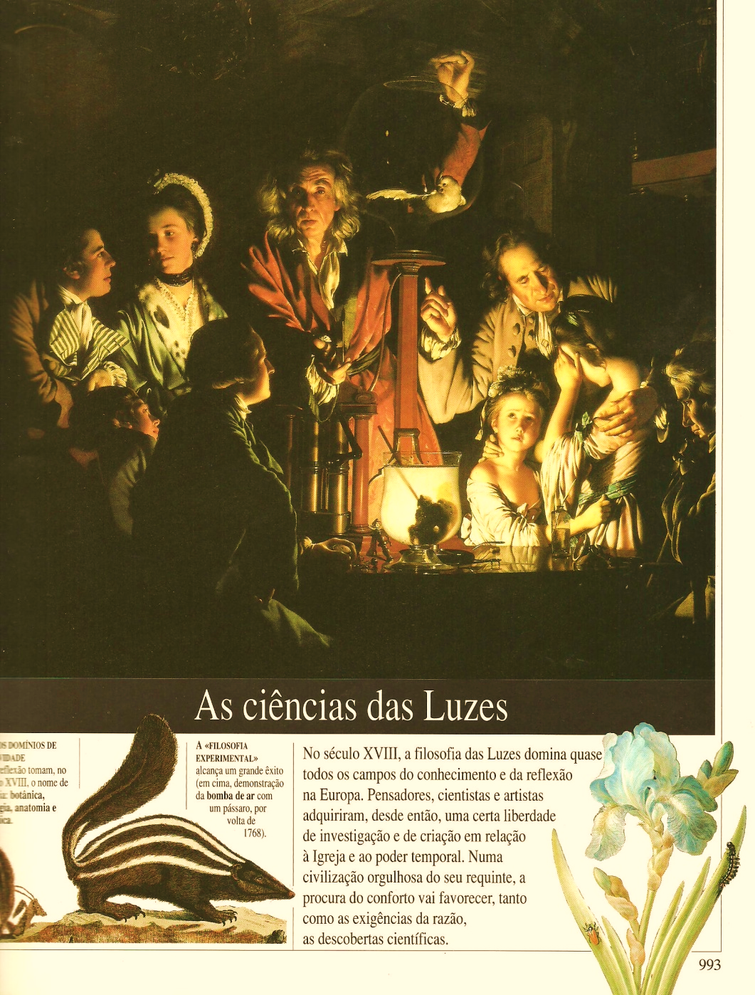
A Filosofia das Luzes defendia:
o uso da razão para atingir o progresso;
a melhoria do indivíduo e da sociedade.
O uso da razão tornou-se o motor do progresso e do desenvolvimento da humanidade.
A razão não conhecia fronteiras.
O Iluminismo provocou uma enorme expansão do conhecimento científico:
nas ciências naturais,
nas ciências da vida,
nas ciências humanas.

Slide 21
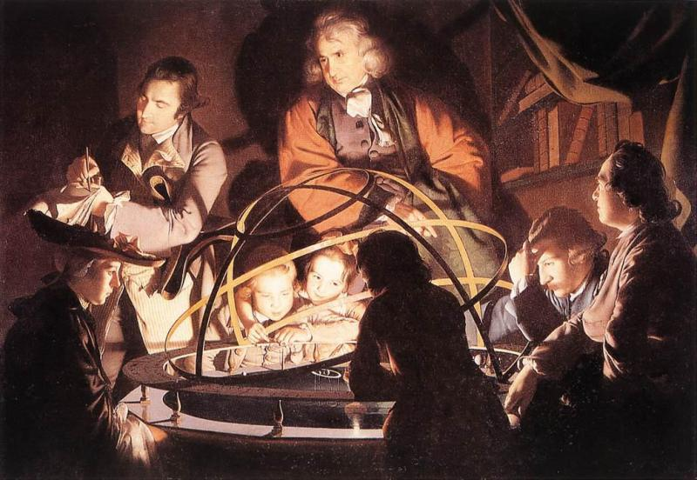
O Iluminismo provocou a expansão do conhecimento científico.
Joseph Wright, O planetário, c. 1766.
Um grupo de curiosos assiste à explicação de um filósofo sobre o planetário. A representação do sol foi substituída por luz artificial.

Slide 22
A experiência ocupou um lugar central na teoria do conhecimento no século XVIII, através:
da observação,
da análise,
da comparação…

Slide 23

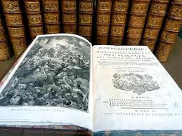
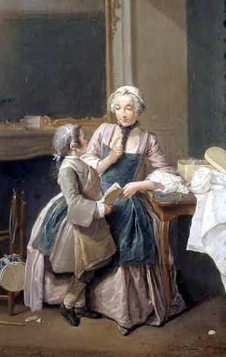
Defende:
a tolerância
o progresso
a felicidade
a liberdade
a igualdade do género humano
Defende:
a apologia da razão
o valor do indivíduo
o valor da educação

Slide 24
Defende:
a liberdade económica;
a livre circulação;
a liberdade religiosa;
o deísmo (acredita que o Universo era regulado por uma inteligência suprema, um Ser Supremo).
Rejeita:
a arbitrariedade;
os dogmas;
a explicação religiosa;
o fanatismo;
a intolerância;
a discriminação;
a tortura;
a escravatura.

Slide 25
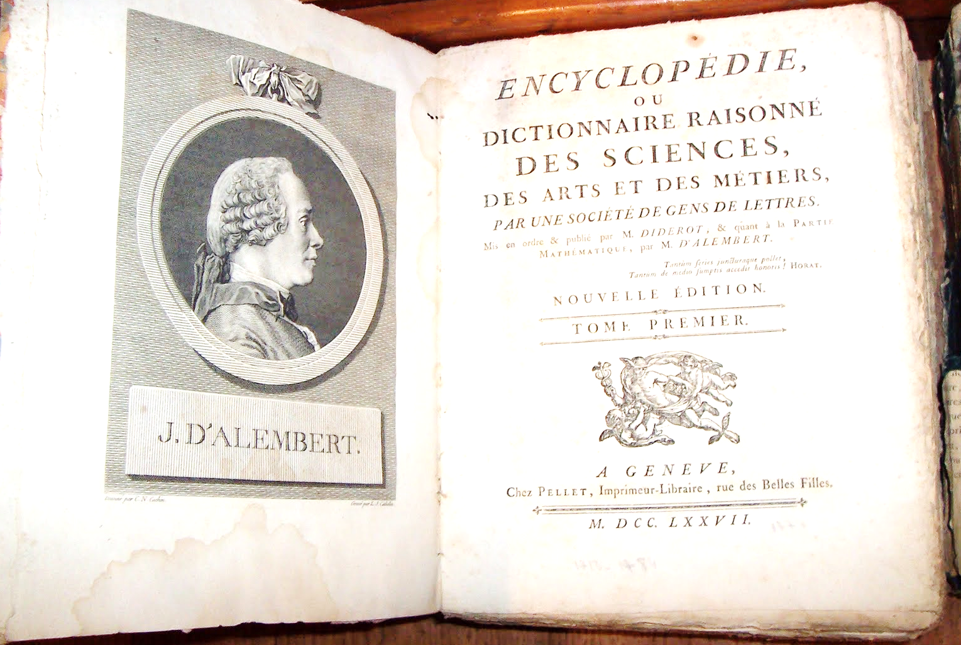
A valorização do indivíduo levou os iluministas a desenvolverem um ideal de justiça, a defenderem a capacidade de aceitar a diferença, a reconhecerem a multiplicidade de pontos de vista e a tomarem consciência de que todos os homens podiam errar.
A tolerância surgiu como um valor fundamental.

